Slide 1


FUERZA Y
CORAJE
-Frases célebres-

Slide 2

El amor es una bellísima flor, pero hay que tener el coraje de ir a recogerla al borde de un precipicio. Stendhal
La paciencia tiene más poder que la fuerza.
Plutarco

Slide 3

La sonrisa es una verdadera fuerza vital, la única capaz de mover lo inconmovible.
Orison Swett Marden
Cuando menos lo esperamos, la vida nos coloca delante un desafío que pone a prueba nuestro coraje y nuestra voluntad de cambio.
Paulo Coelho

Slide 4

Las personas más espirituales, suponiendo que tengan el máximo coraje, son también las que viven las tragedias más dolorosas: pero esas personas honran la vida justo porque ésta les opone su máxima hostilidad. Friedrich Nietzsche

Slide 5

La crueldad es la fuerza de los cobardes.
Proverbio árabe
Entre dos hombres iguales en fuerza, el más fuerte es el que tiene la razón.
Pitágoras de Samos

Slide 6
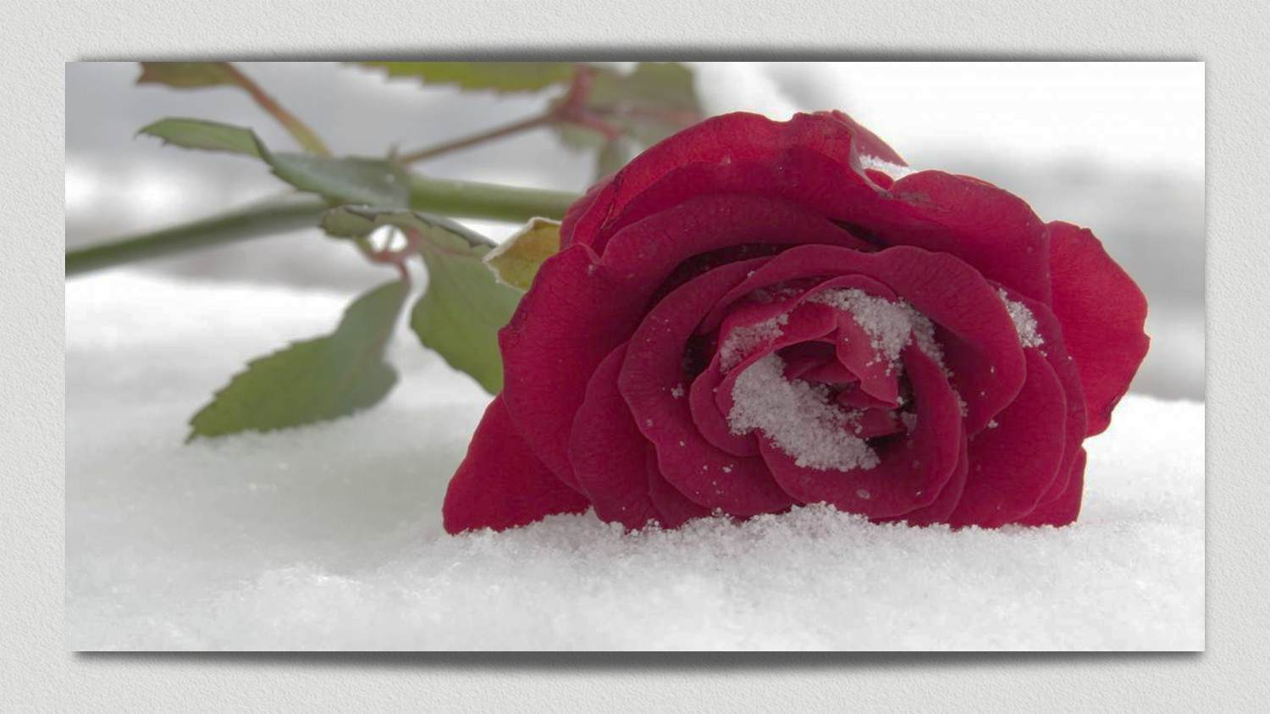
Afronta tu camino con coraje, no tengas miedo de las críticas de los demás. Y, sobre todo, no te dejes paralizar por tus propias críticas.
Paulo Coelho

Slide 7

Sólo a fuerza de favores se conquista a los espíritus mezquinos, a los corazones generosos se les gana con el afecto.
Jenofonte
Roguemos fuerza a nuestra misma desesperación.
Séneca

Slide 8

La ilusión del amor es tan poderosa, que al igual que la fuerza interna para realizar las cosas, hace que tu espíritu continúe la jornada sin importar lo penosa que sea, sigues con sentimientos firmes y positivos, el intentarlo cada día vale la pena ya que así me siento vivo. Rozeti

Slide 9

¡Qué coraje hace falta en determinados momentos para elegir la vida!
Henrik Johan Ibsen
La fuerza no puede jamás persuadir a los hombres; sólo logra hacerlos hipócritas.
Fénelon

Slide 10

El amor es una fuerza salvaje.
Cuando intentamos controlarlo, nos destruye.
Cuando intentamos aprisionarlo, nos esclaviza.
Cuando intentamos entenderlo,
nos deja perdidos y confusos.
Paulo Cohelo

Slide 11

Nadie conoce su propia fuerza mientras no se ha encontrado con la necesidad.
Samuel Johnson
Nada más imperioso que la debilidad cuando se siente apoyada por la fuerza.
Napoleón Bonaparte

Slide 12

Un hombre tiene que escoger. En esto reside su fuerza: en el poder de sus decisiones. Paulo Coelho
La fuerza más fuerte de todas, es un corazón inocente.
Victor Hugo

Slide 13

Excelente cosa es tener la fuerza de un gigante, pero usar de ella como un gigante es propio de un tirano.
William Shakespeare
El amor por la fuerza nada vale, la fuerza sin amor es energía gastada en vano.
Albert Einstein

Slide 14

El ruido de las carcajadas pasa. La fuerza de los razonamientos queda.
Concepción Arenal
Si usted no tiene la fuerza para imponer sus propios términos a la vida, usted debe aceptar los términos que ella le ofrece.
Thomas Stearns Eliot

Slide 15

Pocos hombres tienen la fuerza de carácter suficiente para alegrase del éxito de un amigo sin sentir cierta envidia.
Esquilo de Eleusis
Jamás se penetra por la fuerza en un corazón.
Molière

Slide 16

Tenemos más fuerza que voluntad, y a menudo para disculparnos a nosotros mismos suponemos que las cosas son imposibles.
François De La Rochefoucauld
Música:
Casta diva - Joshua Bell
Realización general:
Rodrigo Valencia Cardona
Medellín-Colombia

Slide 17



Accede a la sección que desees desde aquí:
Propia Creación
De la Red
Dedicatorias | Fechas Especiales | Graciosos
Historia y Arte | Lugares | Musicales
Naturaleza y Ciencias | Política | Reflexión
Religiosos | Románticos | Salud
Dedicatorias | Fechas Especiales | Graciosos
Historia y Arte | Lugares | Musicales
Naturaleza y Ciencias | Política | Reflexión
Religiosos | Románticos | Salud
Si deseas recibir pps periódicamente en tu correo electrónico subscríbete aquí:

